Slide 1
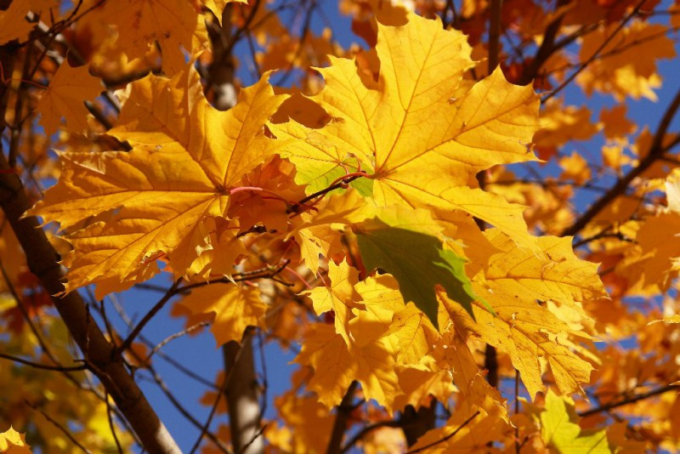
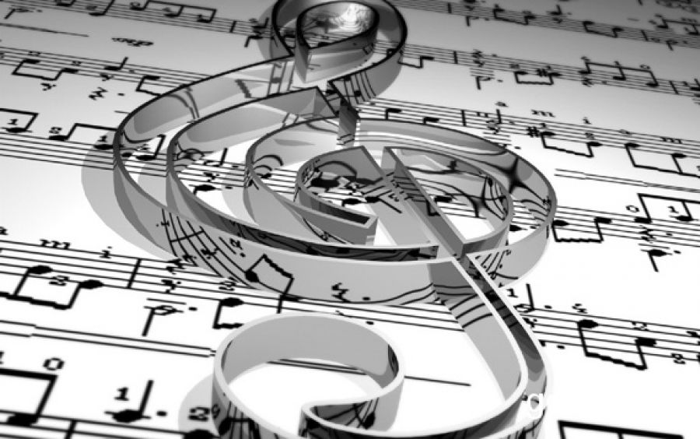
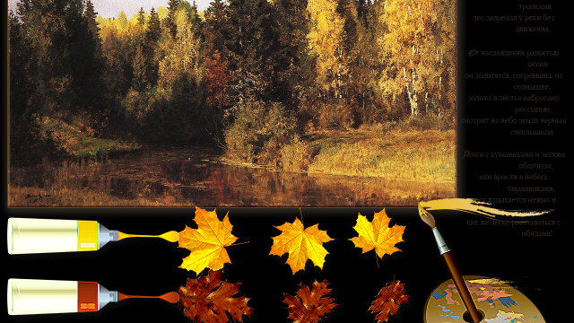
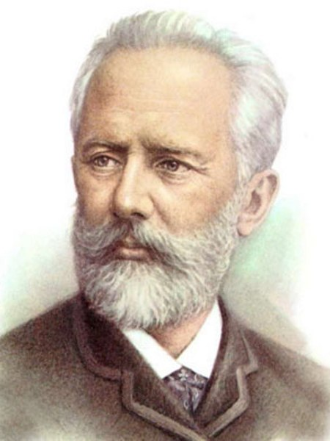
КРАСОТА ОСЕНИ В ПОЭЗИИ, ЖИВО-ПИСИ И МУЗЫКЕ

Slide 2
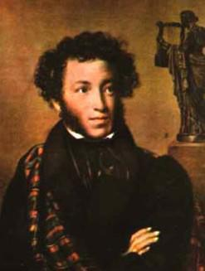
А. С. Пушкин
Октябрь уж наступил — уж роща отряхает Последние листы с нагих своих ветвей…
Уж небо осенью дышало, Уж реже солнышко блистало…
И с каждой осенью я расцветаю вновь; Здоровью моему полезен русской холод…
Уж осени холодною рукою Главы берез и лип обнажены…

Slide 3
На уроке мы должны: 1)Научиться анализировать стихотворение, картину, музыкальное произведение, чтобы увидеть, насколь-ко мастерски авторы создают картины осени. 2) Познакомиться с приёмами, позволяющими ав-торам передать всю полноту чувств и настроений. 3) Увидеть взаимосвязь музыки, литературы, живопи-си.

Slide 4
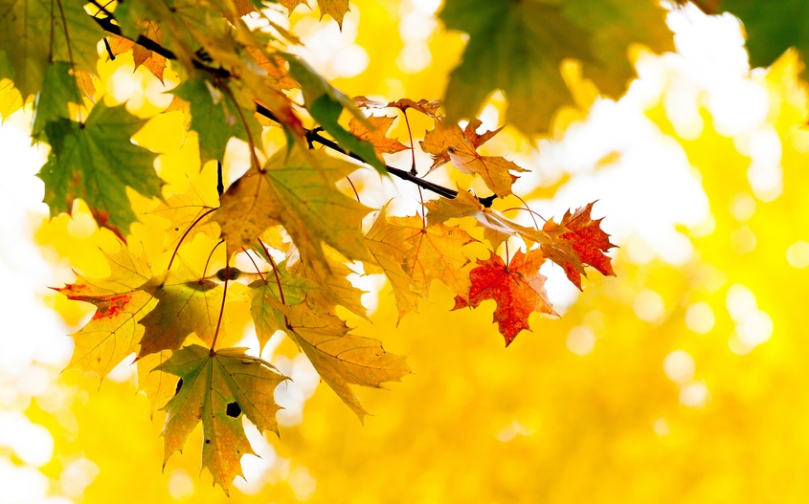
«Унылая пора…Очей очарованье!»…

Slide 5
ЛИРИЧЕСКОЕ ПРОИЗВЕДЕНИЕ - ПЕРЕДАЧА ЧУВСТВ

Slide 6
"Толковый словарь русского языка" под редакцией Д.Н. Ушакова. Багрец 1. Красная краска темного оттенка, багровая (спец.). 2. Драгоценная багровая ткань, пурпур (устар.). «В багрец и золото одетые леса». Пушкин А. С.

Slide 7
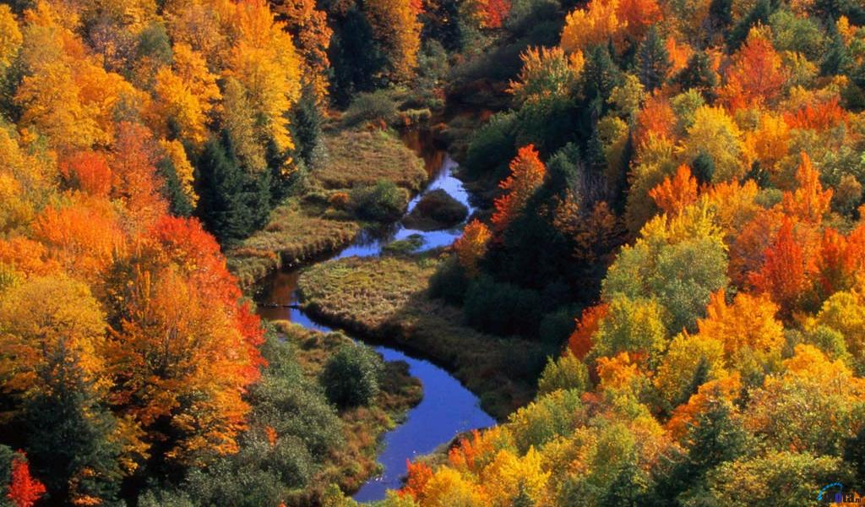
Времена года. Сентябрь.

Slide 8
Времена года. Октябрь.

Slide 9
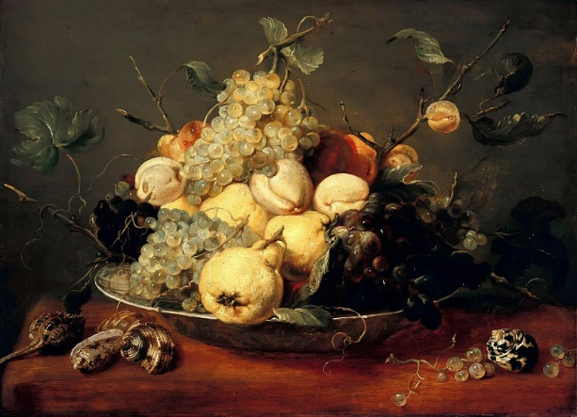
Жанры изобразительного искусства
Пейзаж
Портрет
Натюрморт

Slide 10
Времена года. Ноябрь.

Slide 15
Василий Поленов «Осень в Абрамцеве»
Поленов Василий Дмитриевич родился 20 мая 1844 в Петербурге в старинной дворян-ской семье. Отец Поленова, Дмитрий Ва-сильевич, был известным историком, архео-логом и библиографом. Мать художника, Мария Алексеевна, урожденная Воейкова, была детской писательницей и художницей-любительницей.

Slide 16
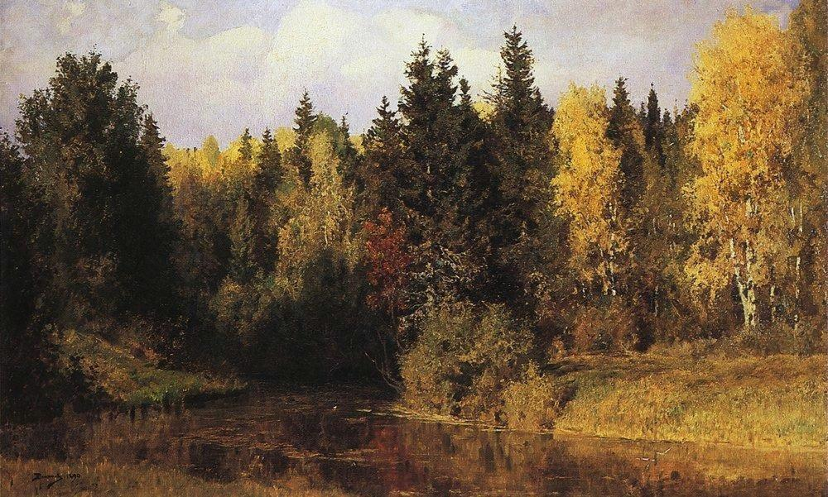

Slide 17
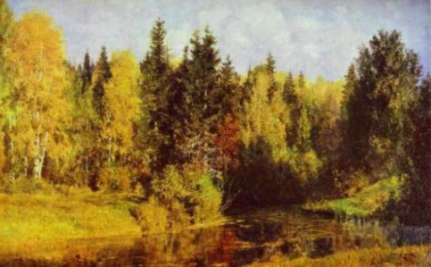
Иван Есаулков
Сказочный, торжественный пейзаж, Звучная, чудесная картина! Уголок глухого леса – наш, Русский: ель, берёза и осина. Отгорела летняя жара, Неподвижна заводь речки Вори. Осени прекрасная пора! И берёзы в золотом уборе, И осины пламенем горят И на воды отблески бросают. Только ели, не сменив наряд, Зеленью взгляд зрителя пленяют. Гамма красок звучна и легка – Слышно нам её многоголосье! И расцвечивает облака Нежными полутонами осень. Леса величавая стена Дальний план собой перекрывает. Нет ни ветерка, и тишина Нас как будто в сказку зазывает. Отражает гладь лесной реки Золото берёз и неба просинь. Тихие прекрасные деньки! Дивная абрамцевская осень!

Slide 18
Архип Куинджи «Осень»
Лесная-Иванова
Осень, как бабочки, листья летают,
Жёлтые, красные, тени и свет.
Тихо деревья их собирают.
Древо - из бабочек ярких букет!
Тёмной змеёю речка искрится,
В ней отразился павлиний глаз.
Бабочкой синей небо глядится:
Видимо, праздник в природе
сейчас!
Бабочки блёклые на дороге...
Трепет последний крыльев сухих,
Их поднимают светлые боги
И воскрешают в мирах иных.
Бабочки - души: всюду летают,
Кружится, кружится хоровод.
" Осень " Куинджи напоминает
Душ разноцветных, ярких полёт.

Slide 19
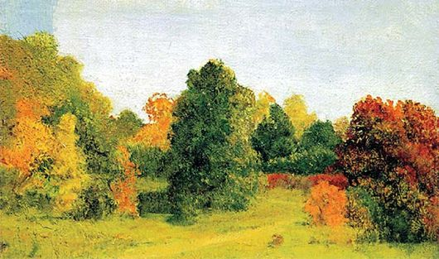
Куинджи «Осень»

Slide 22
Петр Ильич Чайковский
Средь леса смычков – дирижерский остров
Занял пианист у рояля место.
Конферансье объявляет: «Чайковский.
Первый концерт фортепиано с оркестром».
Вошел дирижер под рукоплесканье,
Кивнул музыкантам, у пульта встал строго.
Волшебную палочку взял: «Внимание!
Ни звука!» (Как силы в руках его много!)
Все замерло, стихло, глядит в упоенье
На палочку, что над оркестром застыла.
И вдруг… С ее взмахом взорвалось мгновенье.
Взорвалось, дыханье перехватило.
Вы слышите? Это шумят наши реки.
Вы слышите? Это поют наши птицы!
Вы слышите? Золотом брызнуло в веки,
Волнуясь, безбрежное море пшеницы.
Летают прекрасные умные руки.
Мелькают в нотах: фортиссимо, престо…
Здесь жизнь, здесь радости, горести, муки,
Не просто концерт фортепиано с оркестром.

